Slide 1
利用新型大面积ZnS(Ag)闪烁体探测器探测宇宙线EAS
第十八届全国科学计算与信息化会议，2017，威海
刘茂元 西藏大学理学院
2017年7月

Slide 2
内容
研究EAS热中子的物理动机
EAS热中子探测器介绍
已有成果
工作现状
下一步工作
总结

Slide 3
1.物理动机
强子是宇宙线簇射的“骨架”，对原初宇宙线成份十分敏感。
簇射中少量的强子与周围环境中的物质（土壤、建筑物、探测器材料、空气等）发生核反应产生大量MeV量级的蒸汽中子，蒸汽中子经过周围环境中的物质的慢化而产生热中子。

Slide 4
热中子数量比强子高2-3数量级。热中子的放大效应，可加强探测阵列对原初宇宙线成份的区分能力。
Yu. V. Stenkin & J. F. Valdes-Galicia， Modern Physics Letters A, Vol. 17, No. 26 (2002) 1745-1751
Chinese Physics C Vol. 37, No. 1 (2013) 015001
EAS热中子探测阵列比昂贵的强子量能器有更强的规模优势，有更高的性能-价格比。

Slide 5
LHAASO子探测器阵列：
KM2A : e,μ
WCDA: e,μ
WFCTA: Č/F
WCDA++: γ family at core →π0
PRISMA: thermal neutrons →π+π-
不仅仅使LHAASO实现宇宙线簇射全次级粒子混合探测，而且对宇宙线簇射的“骨架”—强子进行全面深入有效的探测，将会得到有用的新信息。

Slide 6
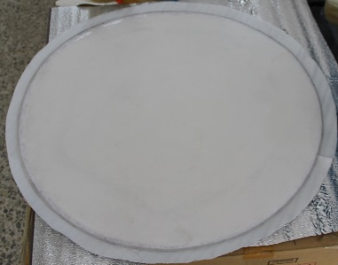
2、探测器介绍
1 -PE tank, ∅=72 cm, h=57 cm
2 - lid ∅=30 cm
3 - PMT
4 - scintillator, 0.36 m²
5 - reflecting cone
闪烁体：ZnS(Ag)+¹⁰B

Slide 7
¹⁰B的必然性
常用于热中子俘获的同位素
  n + ³He → ³H + ¹H + 0.764 MeV (5333barns)
  3He 的作用截面最高，但是3He 以气体存在不易操控，时间分辨较差（1ms），而且价格昂贵。
  n + ⁶Li → ⁴He + ³H + 4.79 MeV (940barns)
  6Li 释放的能量最高，这有利于提高信号幅度，但是6Li 自然丰度仅3.75%，富集的6Li 价格昂贵，而且因是核聚变材料受到国家控制。
  n + ¹⁰B → ⁷Li* + ⁴He→⁷Li + ⁴He + 0.48 MeV γ +2.3 MeV (93%)
  → ⁷Li + ⁴He +2.8 MeV (7%) (3980barns)
10B 释放能量和作用截面都较高，而且自然丰度高达20%，富集的10B 也比较容易获得，在保证性能的前提下价格相对便宜

Slide 8
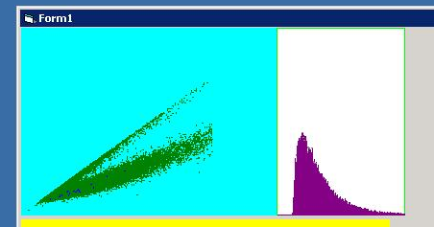
中子/噪音区分
Q_{trigger}
noise
neutron
Q_{total}

Slide 9
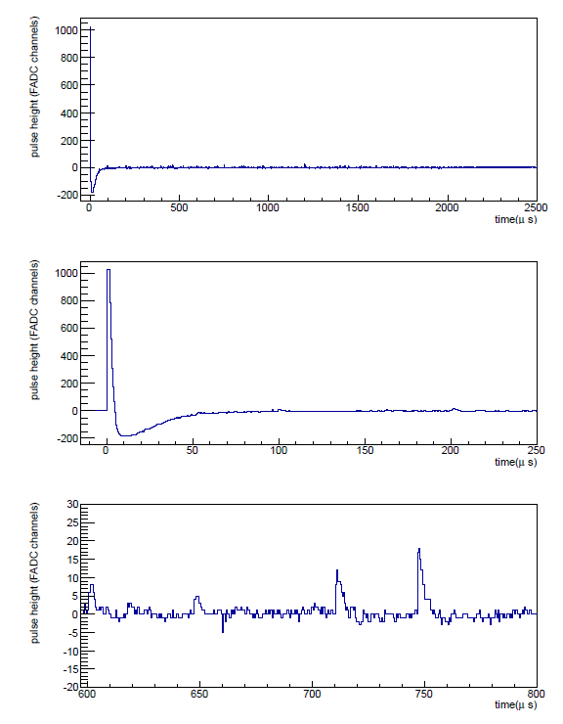
宇宙线簇射事例：得到电磁成分和中子，包含时序
电磁成分
采用FADC变频技术，即在脉冲的最初时间段里以20ns采样，从而得到簇射电子的到达时间，用以重建出簇射方向和芯位；在随后在10ms的时间里以500ns采样，从而得到热中子小脉冲，数出热中子数。
中子

Slide 10
3、已有成果
俄罗斯科学家Yury V. Stenkin教授领导的研究组在2008年提出同时探测簇射电子和热中子的en-detector 并提出PRISMA计划，目标就是建成四百多台en-detector组成的阵列探测膝区宇宙线分成份能谱。
簇射模式：在莫斯科先后建成了两个模型阵列，PRISMA-32（由32台ZnS(Ag)+⁶Li闪烁体探测器组成）和URAN（由72台ZnS(Ag)+¹⁰B闪烁体探测器组成），只是苦于在低海拔运行，强子消耗殆尽，在膝区宇宙线物理方面至今还没有取得像样的物理结果。
单粒子模式：建成了遍布世界上4个地点的热中子探测器单粒子测量的网络取得了显著的物理结果。

Slide 11
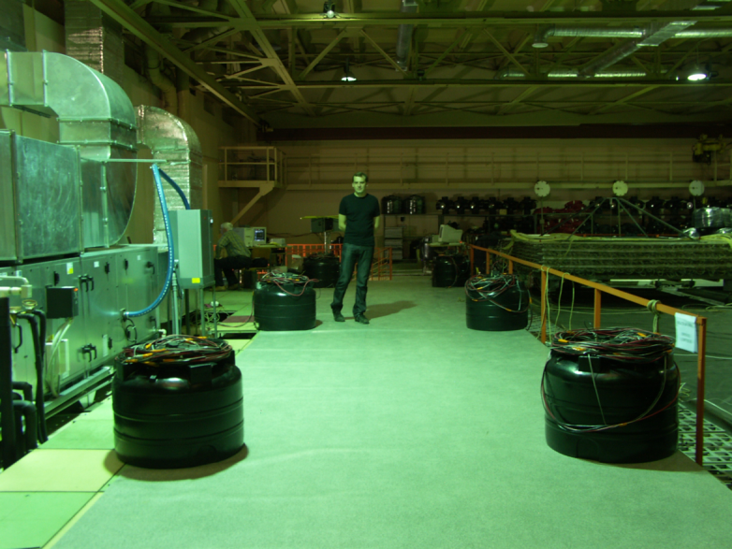
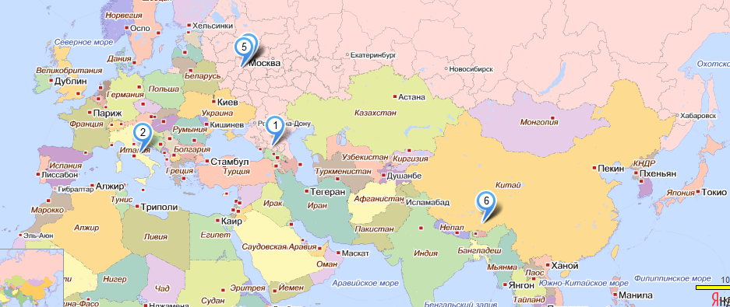
URAN (72 en-detectors, B10)
PRISMA-32(Li6)
40m
Global net of en-detectors
莫斯科(海平面)
Baksan(1000m)
Gran Sasso (地下)
羊八井(4300m)

Slide 12
中俄合作
看准中国高海拔优势(西藏羊八井、四川稻城)以及中国粒子天体物理的强劲发展势头(已有的中日Tibet-ASγ、中意ARGO-YBJ实验以及即将建成的LHAASO实验平台)，俄罗斯科学家主动提出与中国合作
合作单位：高能所，西藏大学，河北师范大学，四川大学，俄罗斯科学院核研究所等

Slide 13
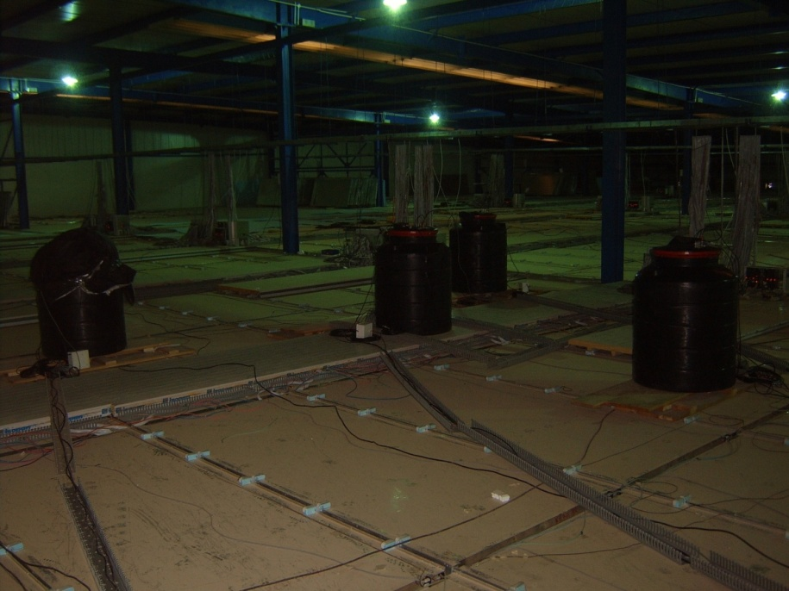
PRISMA-YBJ+ARGO-YBJ：高海拔联合观测
为了解决高海拔问题，中俄科学家于2013年1月把共建的四台ZnS(Ag)+⁶LiF热中子探测器组成阵列PRISMA-YBJ，安装在海拔4300m的羊八井宇宙线观测站ARGO大厅内，与ARGO一起运行，得到了与ARGO阵列符合的中子事例。结果发表在Astroparticle Physics 81(2016)49-60

Slide 14
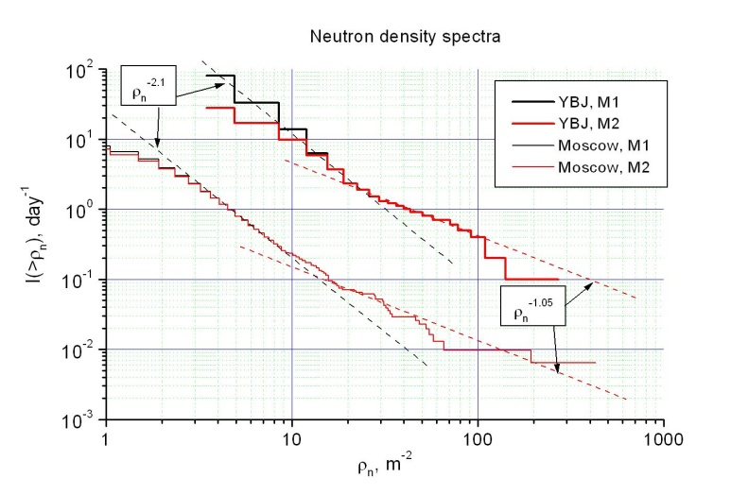
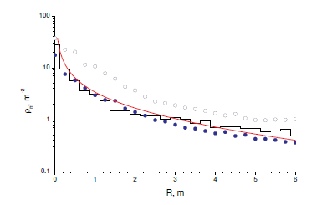
PRISMA-YBJ：宇宙线物理
PRISMA-YBJ到现在已经独立运行3年，工作稳定，得出物理结果：
高海拔中子流强比海平面高50倍，显示了高海拔的必要性
热中子的横向分布，与GEANT4模拟一致

Slide 15
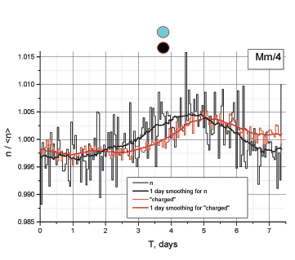
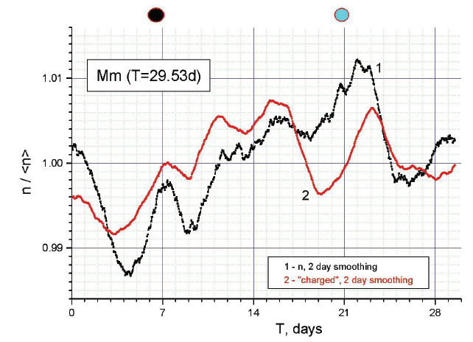
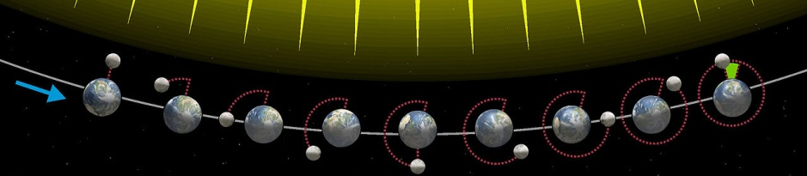
PRISMA-YBJ：大气和地球物理
在独立运行的1年半中测到了热中子周期性变化←日月地系统引力引起地壳变形的潮汐效应。如此微弱的效应都能测到，说明这种探测器可用来监测地壳突发变化。发表SCI文章 Y. Stenkin et al. Pure Appl. Geophys. (2017). doi:10.1007/s00024-017-1545-7
目前利用三年多的数据，正在开展进一步的数据分析。
月周期
周周期
New moon
full moon

Slide 16
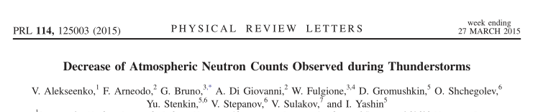
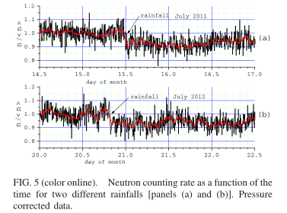
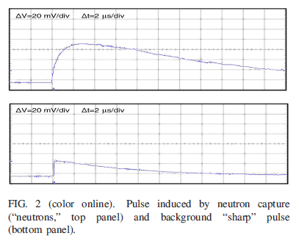
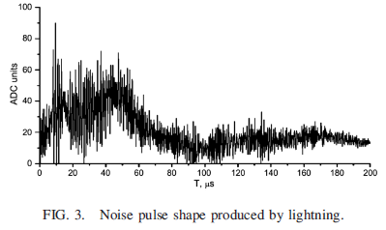
大气物理：暴风雨，rain – yes, lightning - no

Slide 17
地球物理：地震活动
V.V.Alekseenko et al. Tidal effect in the radon-due neutron flux from the Earth’s crust. J. of Physics: Conference Series. 203, 012045 (2010)
Abnormal behavior of neutron flux on 2, May 2004
BAKSAN
Local North Caucasus seismic activity and full Moon

Slide 18
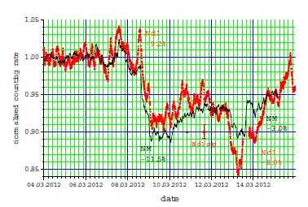
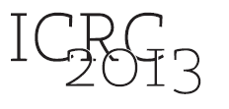
太阳物理：Forbush 下降
One Forbush decrease on March 8, 2012 detected by (from top to bottom) (1) Moscow neutron monitor, (2) Gran Sasso (Italy), (3) MEPhI (Moscow Engineering Physics Institute) and (4) Obninsk (Moscow).
V. Alekseenko, et al. Registration of Forbush decrease 2012/03/08 with a global net of the thermal neutron scintillation en-detectors. Journal of Physics:Conference Series 409 (2013) 012190

Slide 19
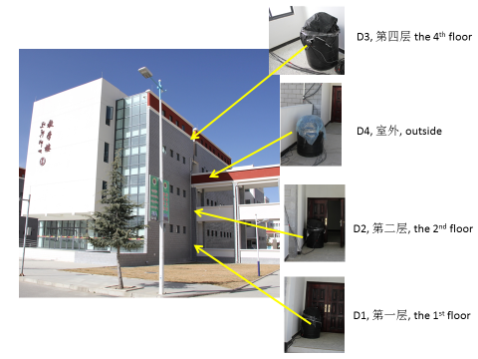
4、工作现状
2017年2月底，PRISMA-YBJ搬到西藏大学新教学楼，继续运行

Slide 20
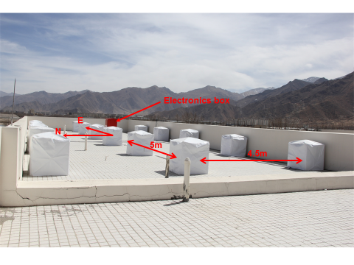
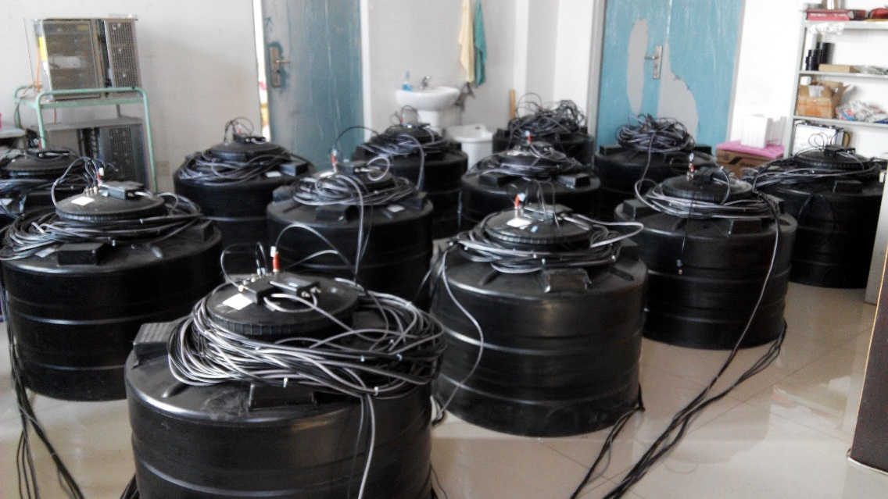
PRISMA-LHAASO-16
西藏大学30万元支持，俄方提供新型ZnS(Ag)+B₂O₃（天然B，含20%的¹⁰B）闪烁体，
四川大学研制FADC DAQ系统，2016年底-2017年2月在河北师范大学安装、测试16台热中子探测器，2017年3月PRISMA-LHAASO-16在西藏大学新教学楼顶开始运行，正在进行调试。

Slide 21
一个大事例
d5
d8
neutrons

Slide 22
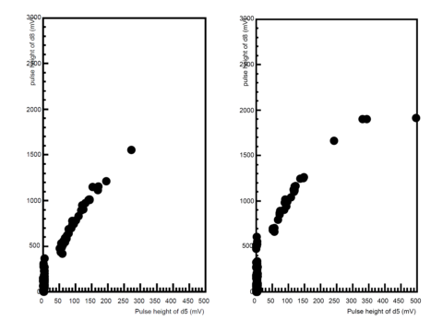
打拿级d8和d5的线性相关
d8的饱和

Slide 23
5、下一步工作
西藏大学追加投入100万元经费，建造新的热中子探测器，使阵列规模达到 3个cluster共48台探测器。目前正在采购材料设备，条件具备时将安装到LHAASO，将给出这一新型宇宙线广延大气簇射热中子探测阵列在膝区以下的分成份能谱观测结果，为未来加入LHAASO的大规模阵列做好准备工作。

Slide 24
6、总结
新型EAS热中子探测阵列可加强LHAASO原初宇宙线成份的区分能力，从而提高宇宙线分成份能谱测量精度，最终达到破解膝区成因的目的。
EAS热中子探测阵列还可以用于其他宇宙线相关的物理研究，包括：大气物理、地球物理、太阳物理等。
这个热中子探测技术还可以应用于核辐射探测领域，比如中国散裂中子源的高通量粉末衍射仪的主探测器采用的就是位置灵敏热中子探测器，对于研究开发大面积、高性价比的热中子探测器有着同样强烈的愿望。
我们将进一步扩大队伍，加大基金申请力度，争取得到更多的支持。
谢谢！

Slide 25
backup

Slide 26
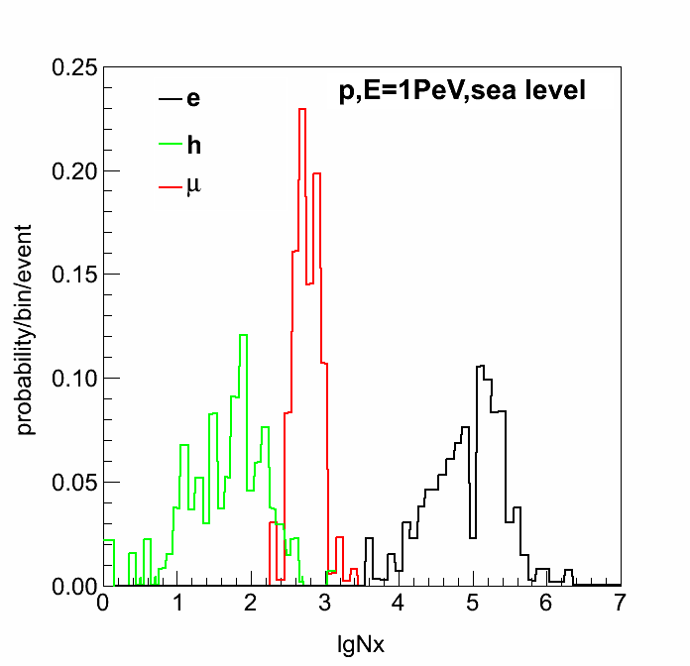
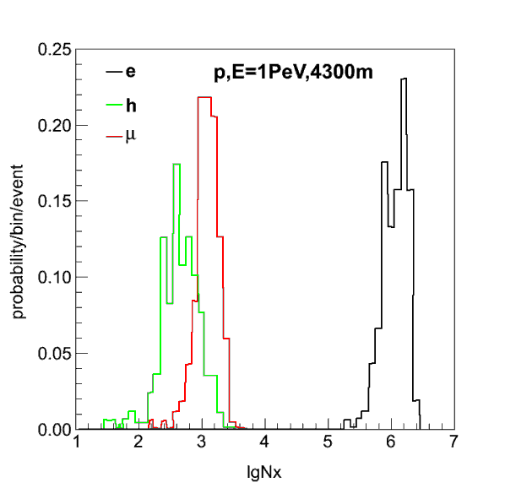
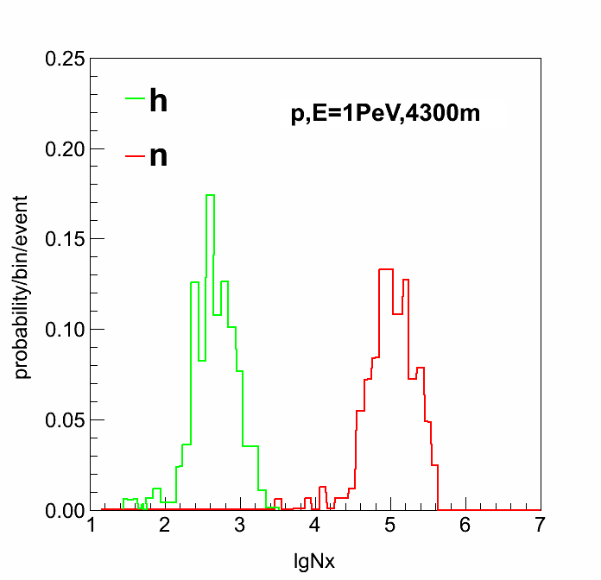
EAS热中子探测技术的优势
高能所、俄罗斯科学院核研究所、河北师大合作发表的文章 Thermal neutron flux produced by EAS at various altitudes, Yu.V. Stenkin et al. (马欣华为通讯作者) Chinese Physics C Vol. 37, No. 1 (2013) 015001
EAS中少量的强子成分能够产生大量的热中子，热中子数量比强子多2-3个数量级。高海拔热中子数量要比海平面高1-2个数量级

Slide 27
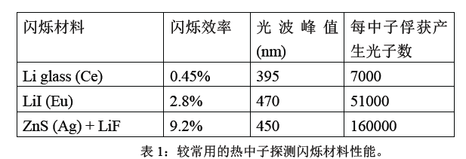
闪烁材料ZnS(Ag)
ZnS(Ag)闪烁体是一种多晶微粉末，粒度约为几到几十微米，涂覆在玻璃或有机材料衬底上，制成闪烁屏。
ZnS(Ag)闪烁体的光产额很高，是NaI(Tl)晶体的1.3 倍，是塑料闪烁体的约6倍。
ZnS(Ag)为高Z 材料，制成的闪烁屏可以用于重带电粒子探测，而且对高能γ及电子不灵敏。闪烁体设计得很薄，这样单个带电粒子 信号很弱，而多个带电粒子和中子俘获可产生信号(EN-detector)。

